Slide 1
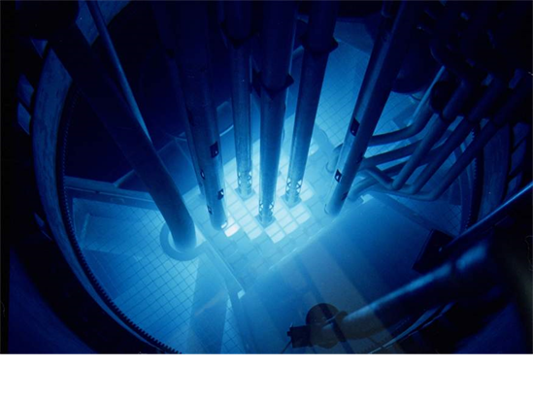
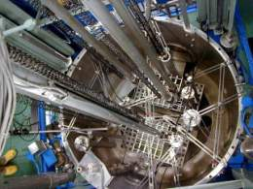
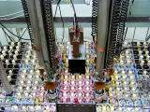
京都大学における施設の稼働状況
資料3-1
２基の研究炉の稼働状況等は以下のとおりです。
・京都大学研究用原子炉（KUR：Kyoto University Research Reactor）
KURは定期検査等の期間及び年末年始を除き、通常、週単位で火曜から木曜日まで連続
運転を行っており、令和６年度の運転実績、令和７年度から令和８年度の運転終了までの運転予定は次のとおりです。
令和６年度 ：令和６年７月８日～令和７年２月６日（全運転時間 約706時間）
令和７年度以降：令和７年７月１日～令和８年４月２３日まで運転予定
・京都大学臨界集合体実験装置（KUCA：Kyoto University Critical Assembly）
KUCAは定期検査等の期間及び年末年始を除き、通常、１日を単位として運転を行っておりますが、現在、低濃縮燃料での運転切り替え対応のため、令和３年７月下旬から運転を休止中です。今のところ、令和７年度中には低濃縮燃料による運転を開始できるよう準備を進めています。
【参考】
《 KURの概要について 》
・ｽｲﾐﾝｸﾞﾌﾟｰﾙﾀﾝｸ型原子炉
・最大熱出力 5,000kW
・中性子を利用した物理学、化学、生物学、工学、農学、医学等の幅広い実験研究等に使用。
《 KUCAの概要について 》
・炉心の組換えが容易な原子炉
・最大熱出力 100W
・炉物理研究、国内外の学生実験教育等に使用。
KURの炉心
KUCAの炉心（上：固体減速炉心、下：固体減速炉心）

Slide 2
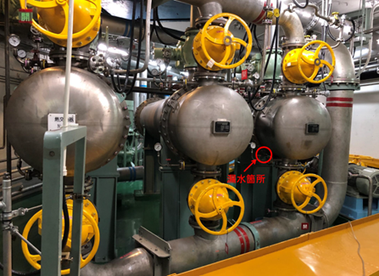
京都大学における事故等事案①について
京都大学研究用原子炉（ＫＵＲ）２次冷却水の管理区域内での
漏水について
令和6年7月25日（木）午後6時26分頃、施設の巡視点検中に、ＫＵＲの熱交換器室（管理区域）内に設置されている熱交換器＊から２次冷却水の漏水を発見しました。漏水量は200ml程度でした。２次冷却水は放射性物質を含まない一般の水道水で、本事象による環境への影響、他の原子炉施設への影響もありません。今回の漏水の原因は熱交換器のパッキンの不具合と考えておりますが、再発防止としてパッキン取り付け時に滑りにくいボンドを使用するなど、作業方法・手順の見直しを行いました。
なお、本事象については、原子炉施設等での
トラブル発生時の通報ルールに従い、速やかに
大阪府他関係自治体等へ通報するとともに、
当研究所ホームページにて公表しました。
＊熱交換器の写真

Slide 3
京都大学における事故等事案②について
京都大学研究用原子炉（ＫＵＲ）の計画外停止について
京都大学研究用原子炉ＫＵＲ（定格出力5,000kW）は、令和6年10月22日（火）に出力1,000kWで運転していたところ、停電発生に備えて設置している冷却水循環用一次ポンプの予備電源への切り替え機能が正常に作動していないことを、原子炉起動直後の巡視点検で発見したため、11時46分に手動停止（計画外停止）しました。その際、ＫＵＲは安全に停止しており、炉室内外の放射線量も通常の値で問題ありませんでした。
原因調査の結果、設備に故障はありませんでしたが、再発防止策として切り替え装置の調整を行うとともに、ＫＵＲ起動時の設備の確認手順を見直しました。
なお、本事象については、原子炉施設等でのトラブル発生時の通報ルールに従い、速やかに大阪府他関係自治体等へ通報するとともに、当研究所ホームページにて公表しました。

Slide 4
住民広報について（その１）
施設見学等について
・一般公開、桜公開
毎年４月初旬(土・日)に主に地域住民を対象とした一般公開(研究炉等の
施設見学、科学実験コーナー等)、桜公開(構内の桜見学)を実施。
令和７年度来場者数：４月５日(256人）、４月６日(519人)
・施設見学会
中学生から一般の団体等までを対象とした施設見学会(ミニ講義、施設見学等)
を毎月１回実施。
令和６年度施設見学会参加者数：328人
・アトムサイエンス講演会、アトムサイエンス実験教室
講演会は中学生以上が対象、実験教室は中学生が対象で毎年10月頃に実施。
令和６年度：講演会(会場41人オンライン21人参加)は令和6年10月5日に
ハイブリッドで実施。
実験教室(12人参加)は令和6年10月27日に対面で実施。
令和７年度：講演会はオンラインにより、令和7年10月18日に実施予定。
実験教室は対面により、令和7年10月26日に実施予定。

Slide 5
住民広報について（その２）
情報発信等について
・地元広報誌「アトムサイエンスくまとり」
地元広報誌として、年２回刊行(春・夏号、秋・冬号)し、地元関係機関等
へ配布している。
・ＬＩＮＥ公式アカウント「京都大学 複合原子力科学研究所」を開設
令和３年３月に当研究所のＬＩＮＥ公式アカウントを開設し、定期的に
地域住民の方々等へ研究所のニュース、イベント、研究成果等の情報発信
している。
・地元会議での原子力施設の安全管理等に係る定例報告等
熊取町原子力問題対策協議会
開催日：令和７年７月２９日
泉佐野市原子力問題対策協議会
開催日：令和７年７月２３日
大阪府原子炉問題審議会
開催日：令和７年８月５日

